Slide 1


PHÒNG GIÁO DỤC VÀ ĐẠO TẠO QUẬN LONG BIÊN TRƯỜNG MẦM NON HOA MỘC LAN LĨNH VỰC PHÁT TRIỂN THẨM MỸ GIÁO DỤC ÂM NHẠC Đề tài : - Dạy hát : “ Em yêu cây xanh ” - Nhạc và lời : Hoàng Văn Yến - Nghe hát :“ Vườn cây của ba ” – Nhạc sĩ : Phan Nhân
Lớp : Mẫu Giáo nhỡ 4 – 5 tuổi

Slide 2

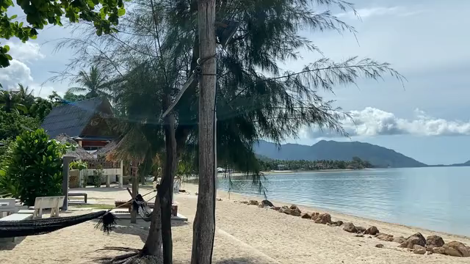

Slide 3
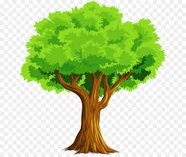
HĐ1 : - Dạy hát : Em yêu cây xanh Nhạc và lời : Hoàng Văn Yến

Slide 4
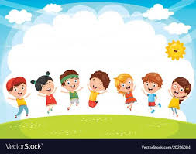
HĐ 2 : Nghe hát “ Vườn cây của ba ” - Nhạc sĩ : Phan Nhân

Slide 5

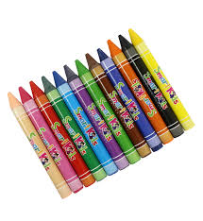
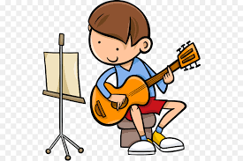
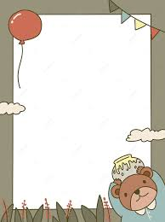
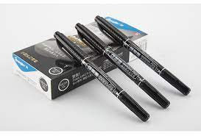
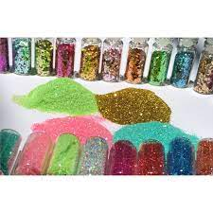
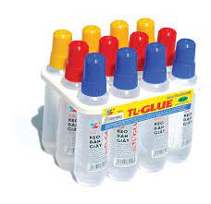


Slide 6

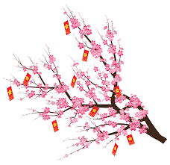
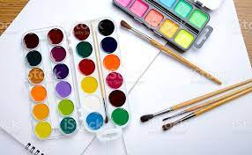

Slide 7

PHÒNG GIÁO DỤC VÀ ĐẠO TẠO QUẬN LONG BIÊN TRƯỜNG MẦM NON HOA SỮA LĨNH VỰC PHÁT TRIỂN THẨM MỸ HOẠT ĐỘNG TẠO HÌNH Đề tài : Vẽ cành đào ngày tết
Giáo viên : Trần Thị Bích Lan
Lớp : Mẫu Giáo nhỡ 4 – 5 tuổi
Năm học : 2021 - 2022

Slide 8
